Slide 1
Oppositionens alternativa budgetförslag
Vesa Vihriälä
Ekonomiska Samfundet 3.12.2014

Slide 3
Exportåterhämtningen förändrades till en nedgång i början av 2011

Slide 4
Konsumtionen oförändrad från och med 2012

Slide 5
Investeringarna har halkat efter kraftigt

Slide 6
Finanspolitiken inom EU: konjunkturrensade finanssaldon

Slide 7
Finanspolitiken i Finland

Slide 8
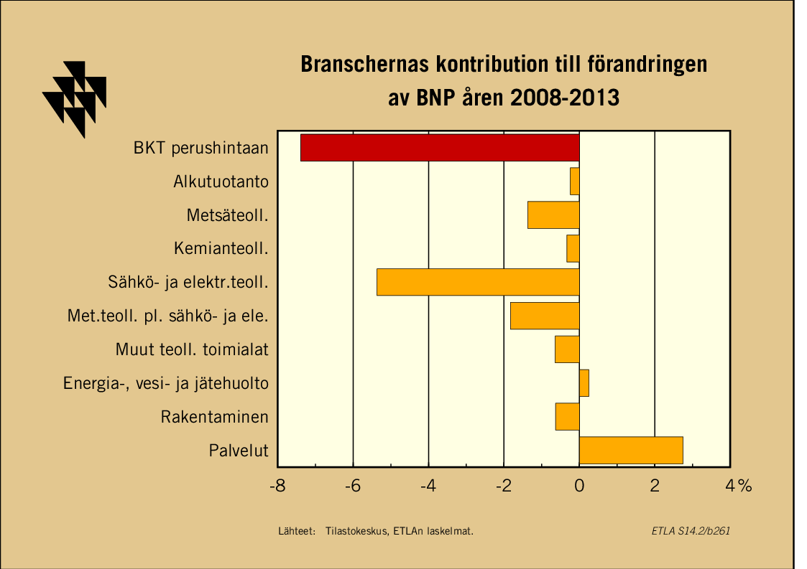

Slide 9
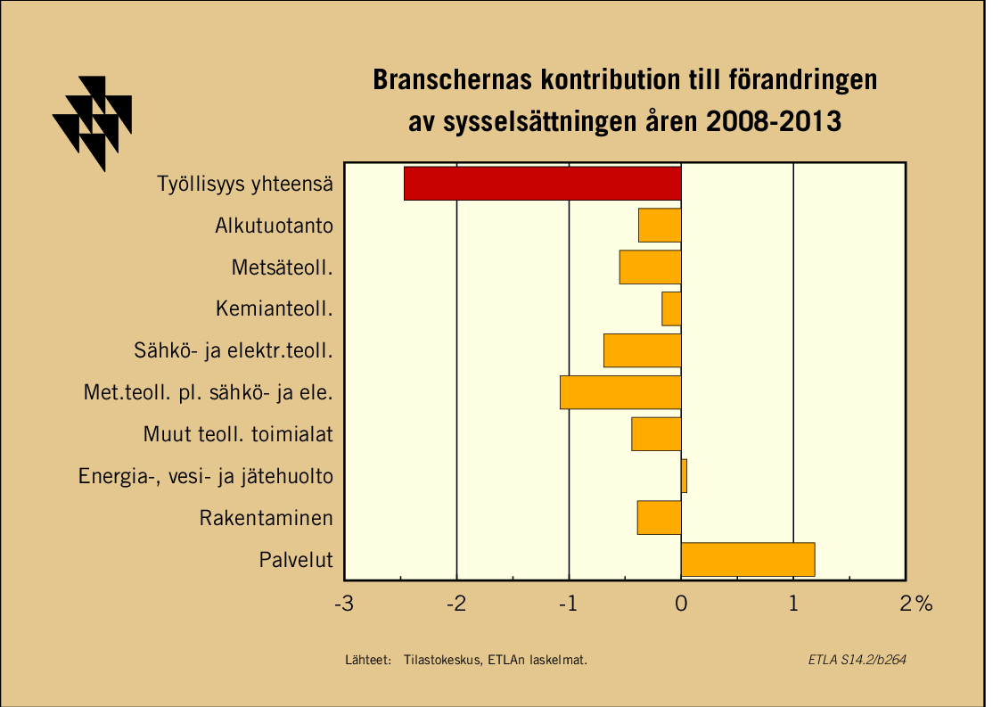

Slide 10
Finlands konkurrensförmåga
Lähteet: AMECO, IMD, WEF (omat laskelmat)

Slide 11
Översikt över Centerns (C), Sannfinländarnas (SF) och Vänsterförbundets (VF) förslag
Förändringar i jämförelse med regeringens budgetförslag, enligt partiernas egna kalkyler
 |  |  |  |  | Centern |  | Sann-finländare |  | Vänster-förbund
 |  |  |  |  |  |  | miljoner euro
Utgifter |  | ökningar |  |  | 329 |  | 1773 |  | 1195
 |  | minskningar |  |  | 331 |  | 800
 |  | netto |  |  | -2 |  | 972 |  | 1195
Skatter |  | ökningar |  |  | 735 |  | 1399 |  | 787
 |  | minskningar |  |  | 728 |  | 707 |  | 165
 |  | netto |  |  | 7 |  | 693 |  | 622
Effekten på underskottet |  |  |  |  | -9 |  | 280 |  | 573
 |  |  | % av BNP |  | 0,00 |  | 0,13 |  | 0,27

Slide 12
Centern: skiljer sig inte mycket från regeringen
Finanspolitiska impulsen nästan den samma
Utgiftsförändringar: reflekterar mera politiska preferenser än ekonomisk-politiska syften
+ barnbidrag, transportleder, jordbruk och växthusodling
- slopandet av kvoter på hemvård, minskad universitetfinansiering
Skatter: lättnader på låga löneinkomster, småföretag och små ägare, strängare beskattning av höga inkomster och stora företag
Källskatten på arbete utfört i Finland och strängare regler på avdragsrätten i koncernbeskattning (300 me både): är så stora skatteintäkter realistiska?

Slide 13
Sannfinländarna: de största förändringarna
Enligt partiets egna kalkyler är budgeten bara marginellt mera expansiv än regeringens budget (0,13 % av BNP); I praktiken kan skillnaden vara större (åtminstone 0,2-0,4 % av BNP)
Finansieringen kommer huvudsakligen från besparingar i utvecklingsbiståndet (500 me) och bekämpande av den gråa ekonomin; om dessa inte är möjliga / inte lyckas rasar basen för budgeten.
Många åtgärder motiveras med att öka rättvisan, men där finns också ganska stora ”tillväxtåtgärder”: signifikanta satsningar på infrastrukturinvesteringar och skattelättnader på energi samt småföretag och låga löner
Å andra sidan: Som helhet höjs beskattningen rejält (med 1,4 miljarder euro): skatter på vinster och högre löner, återinförande av förmögenhetsbeskattning.

Slide 14
Vänsterförbundet: den mest stimulerande budgeten
Det mest expansiva förslaget
egna kalkyler: 0,27 % (BNP) större underskott
mera sannolikt: 0,4-0,5 % större underskott
på utgiftsidan mera satsningar på transportleder, renoveringsinvesteringar, FoU, utbildning etc.
gränsen för momsbeskattningen höjs, men övrigt ska man öka beskattningen avsevärt: återinförande av förmögenhetsskatt och windfall-skatt, en strängare källbeskattning av begränsat skattskyldigas dividendinkomster, strängare ursprungsregler i offentliga upphandlingar
Liksom hos SF beror inkomsterna ganska mycket på möjligheterna att öka skatteinkomsterna från aktiviteter i den så kallade gråa ekonomin:lyckas det verkligen?

Slide 15
Den riktiga finanspolitiska linjen?
Viktigast att eliminera hållbarhetsgapet
Skuldsättningen borde börja sjunka på medellång sikt
Borde också följa EUs finanspolitiska regler
Strukturella underskott
Skuldsättning
Inte utrymme för stimulering, om den inte backas upp med åtgärder som trovärdigt minskar underskottet och skuldsättningen på medellång och lång sikt
SF och VF förslag mera riskabla en centerns förslag, särskilt när flera åtgärder troligen minskar incitamenten till att öka investeringar

Slide 16
Förslagens tillväxt- och sysselsättningseffekter på längre sikt
I princip positiva element i alla tre förslagen: större investeringar i infrastruktur (inverkan beror förstås på allokeringen), minskade skatter på låglönearbete
SF, VF: större satsningar på forskning och utbildning kan antas sporra produktiviteten
Negativt i alla för både produktivitet och sysselsättning : ökad progressivitet i lönebeskattningen, ökad icke-neutralitet i företagsbeskattningen
SF: högre företagskatt minskar investeringsincitamenten, stora lättnader på energiskatter tenderar öka energiintensitet ytterligare
Centerns förslag betonar skattelättnader för småföretag och en del aktieägare; kan ha positiva verkningar på sysselsättningen men kan samtidigt påverka produktiviteten negativt; Budgettens tillväxteffekter beror mycket på ”tillväxtfonden” och satsningar på bioekonomi, som inte specifiserats

Slide 17
Ytterligare synpunkter
Positivt att alla förslag avvisar barnavdraget (som regeringen vill introducera för att delvis kompensera minskningen av barnbidraget): komplikerar beskattning utan skärskilt vettiga fördelningseffekter
SF och VF: man underskattar de svårigheter som går med att återinföra förmögenhetskattet (särskilt skatteflykt)
Svårt att bedöma effekterna
Effekterna beror väsentligt på hur beteendet förändras, och det ofta ytterst svårt att bedöma; det krävs avancerade modeller och bra data som ofta är inte tillgängliga
åtgärderna i många fall inte är tillräckligt specifiserade att man kunde göra några som helt bedömningar

Slide 18
Ambitionsnivån
Sannfinländarna har gjort det grundligaste arbetet
Detaljerade skildringar av åtgärderna
Många referenser till faktakällor och studier
Mest systematisk användning av statiska bedömningar av effekterna (SISU)
Vänsterförbundet argumenterar också logiskt och delar upp åtgärderna vettigt i temporära och permanenta
Centerns förslag tunnast och mera en lista över åtgärder än ett grundligt argumenterat program
Optimistiska antaganden i alla förslag

Slide 19
En bra start, men en hel del arbete krävs för solida skuggbudgetar
Bra att oppositionspartierna presenterar sina egna budgetförslag
En utmärkt idé att arrangera ett tillfälle att utvärdera dem parallellt
Ambitionsnivån varierar avsevärt
Statiska effektutvärderingar med hjälp av mikrosimuleringsmodellen SISU värdefulla
En fullkomlig utvärdering skulle ändå kräva en grundlig analys av beteendeförändringarna (dynamiska effekter), vilket i flesta fall är svårt.

Slide 20
Tack!

